Slide 1

Artificial Intelligence

Slide 2


Practice session 4 Heuristics Planning

Slide 3
תרגיל
A - שורש עץ חיפוש G - צומת המטרה
עלות מעבר בין צמתים סמוכים (ערך הקשתות) היא 1
הערך שמופיע בסוגריים הינו ההיוריסטיקה
לכל אחת מן האסטרטגיות החיפוש הבאות רשמו:
רשימת הצמתים המורחבים (expanded) על פי הסדר
המסלול שהוחזר

Slide 4
DFS (Depth First Search)
צמתים שהורחבו:
OpenList: (Stack)
A

Slide 5
DFS (Depth First Search)
צמתים שהורחבו: A
OpenList: (Stack)
D | C | B

Slide 6
DFS (Depth First Search)
צמתים שהורחבו: A, B
OpenList: (Stack)
D | C | F | E

Slide 7
DFS (Depth First Search)
צמתים שהורחבו: A, B, E
OpenList: (Stack)
D | C | F | G | K

Slide 8
DFS (Depth First Search)
צמתים שהורחבו: A, B, E, K
OpenList: (Stack)
D | C | F | G

Slide 9
DFS (Depth First Search)
צמתים שהורחבו: A, B, E, K, G
מסלול שהוחזר: A, B, E, G
OpenList: (Stack)
D | C | F

Slide 10
DFID (Depth first Iterative deepening)
אלגוריתם המחפש לעומק באיטרציות
בכל איטרציה מחפשים לעומק (DFS) עד עומק ערך הסף
בכל איטרציה נגדיל את ערך הסף ב-1
DFID

Slide 11
DFID (Depth first Iterative deepening)
צמתים שהורחבו:
OpenList: (Stack)
A
Threshold: 0

Slide 12
DFID (Depth first Iterative deepening)
צמתים שהורחבו: A
OpenList: (Stack)
Threshold: 0

Slide 13
DFID (Depth first Iterative deepening)
צמתים שהורחבו: A
OpenList: (Stack)
A
Threshold: 1

Slide 14
DFID (Depth first Iterative deepening)
צמתים שהורחבו: A, A
OpenList: (Stack)
D | C | B
Threshold: 1

Slide 15
DFID (Depth first Iterative deepening)
צמתים שהורחבו: A, A, B
OpenList: (Stack)
D | C
Threshold: 1

Slide 16
DFID (Depth first Iterative deepening)
צמתים שהורחבו: A, A, B, C
OpenList: (Stack)
D
Threshold: 1

Slide 17
DFID (Depth first Iterative deepening)
צמתים שהורחבו: A, A, B, C, D
OpenList: (Stack)
Threshold: 1

Slide 18
DFID (Depth first Iterative deepening)
צמתים שהורחבו: A, A, B, C, D
OpenList: (Stack)
A
Threshold: 2

Slide 19
DFID (Depth first Iterative deepening)
צמתים שהורחבו: A, A, B, C, D, A
OpenList: (Stack)
D | C | B
Threshold: 2

Slide 20
DFID (Depth first Iterative deepening)
צמתים שהורחבו: A, A, B, C, D, A, B
OpenList: (Stack)
D | C | F | E
Threshold: 2

Slide 21
DFID (Depth first Iterative deepening)
צמתים שהורחבו: A, A, B, C, D, A, B, E
OpenList: (Stack)
D | C | F
Threshold: 2

Slide 22
DFID (Depth first Iterative deepening)
צמתים שהורחבו: A, A, B, C, D, A, B, E, F
OpenList: (Stack)
D | C
Threshold: 2

Slide 23
DFID (Depth first Iterative deepening)
צמתים שהורחבו: A, A, B, C, D, A, B, E, F, C
OpenList: (Stack)
D | H | G
Threshold: 2

Slide 24
DFID (Depth first Iterative deepening)
צמתים שהורחבו: A, A, B, C, D, A, B, E, F, C, G
מסלול שהוחזר: A, C, G
OpenList: (Stack)
D | H
Threshold: 2

Slide 25
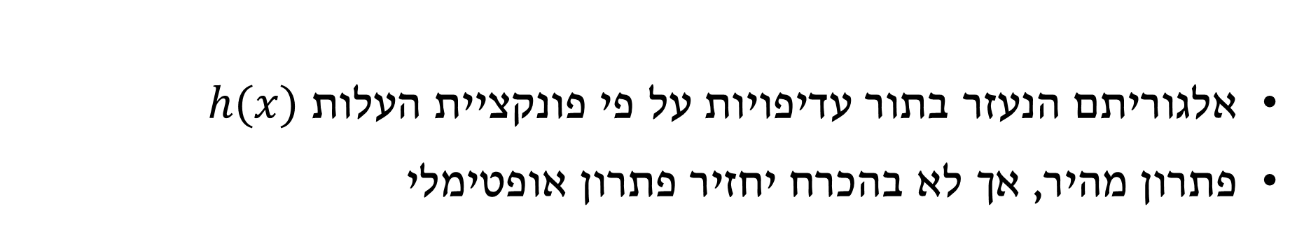
PHS (Pure heuristic search)
אלגוריתם הנעזר בתור עדיפויות על פי פונקציית העלות $h(x)$
פתרון מהיר, אך לא בהכרח יחזיר פתרון אופטימלי
PHS
Notes:
מתעדף לפי היוריסטיקה הקטנה ביותר. פתרון מהיר, אך לא בהכרח יחזיר פתרון אופטימלי.

Slide 26
PHS (Pure heuristic search)
צמתים שהורחבו:
OpenList:
(Priority Queue)
A
3
h

Slide 27
PHS (Pure heuristic search)
צמתים שהורחבו: A
OpenList:
(Priority Queue)
B | C | D
2 | 4 | 5
h

Slide 28
PHS (Pure heuristic search)
צמתים שהורחבו: A, B
OpenList:
(Priority Queue)
E | F | C | D
3 | 3 | 4 | 5
h

Slide 29
PHS (Pure heuristic search)
צמתים שהורחבו: A, B, E
OpenList:
(Priority Queue)
G | K | F | C | D
0 | 3 | 3 | 4 | 5
h

Slide 30
PHS (Pure heuristic search)
צמתים שהורחבו: A, B, E, G
מסלול שהוחזר: A, B, E, G
OpenList:
(Priority Queue)
K | F | C | D
3 | 3 | 4 | 5
h

Slide 31
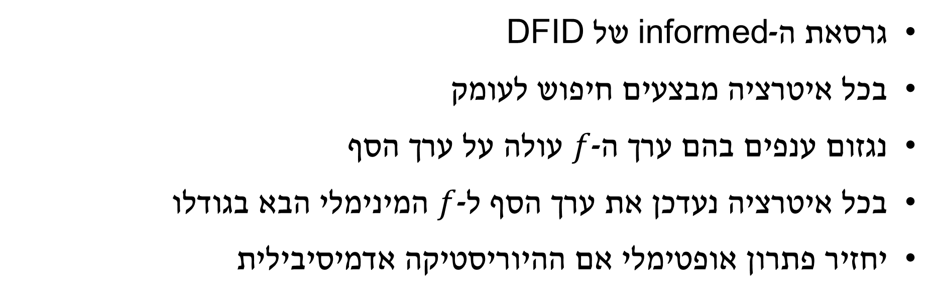
IDA* (Iterative deepening A*)
גרסאת ה-informed שלDFID
בכל איטרציה מבצעים חיפוש לעומק
נגזום ענפים בהם ערך ה-$f$ עולה על ערך הסף
בכל איטרציה נעדכן את ערך הסף ל-$f$ המינימלי הבא בגודלו
יחזיר פתרון אופטימלי אם ההיוריסטיקה אדמיסיבילית
IDA*

Slide 32
IDA* (Iterative deepening A*)
צמתים שהורחבו:
OpenList:
(Stack)
A
3
0
3
Min f:
f
g
h
Threshold(cost): 3

Slide 33
IDA* (Iterative deepening A*)
צמתים שהורחבו:A
OpenList:
(Stack)
B
3
1
2
Min f: 5
f
g
h
Threshold(cost): 3

Slide 34
IDA* (Iterative deepening A*)
צמתים שהורחבו: A, B
OpenList:
(Stack)
Min f: 5
f
g
h
Threshold(cost): 3

Slide 35
IDA* (Iterative deepening A*)
צמתים שהורחבו: A, B
OpenList:
(Stack)
A
3
0
3
Min f:
f
g
h
Threshold(cost): 5

Slide 36
IDA* (Iterative deepening A*)
צמתים שהורחבו: A, B, A
OpenList:
(Stack)
C | B
5 | 3
1 | 1
4 | 2
Min f: 6
f
g
h
Threshold(cost): 5

Slide 37
IDA* (Iterative deepening A*)
צמתים שהורחבו: A, B, A, B
OpenList:
(Stack)
C | F | E
5 | 5 | 5
1 | 2 | 2
4 | 3 | 3
Min f: 6
f
g
h
Threshold(cost): 5

Slide 38
IDA* (Iterative deepening A*)
צמתים שהורחבו: A, B, A, B, E
OpenList:
(Stack)
C | F | G
5 | 5 | 3
1 | 2 | 3
4 | 3 | 0
Min f: 6
f
g
h
Threshold(cost): 5

Slide 39
IDA* (Iterative deepening A*)
צמתים שהורחבו: A, B, A, B, E, G
מסלול שהוחזר: A, B, E, G
OpenList:
(Stack)
C | F
5 | 5
1 | 2
4 | 3
Min f: 6
f
g
h
Threshold(cost): 5

Slide 40
מאפייני אסטרטגיות חיפוש
שלמות:
אופטימליות:
סיבוכיות זמן ריצה:
סיבוכיות מקום:
שלמות: מבטיח למצוא פתרון אם קיים כזה. אחרת, מחזיר שלא קיים פתרון
אופטימליות: מוצא פתרון בעלות מינימלית
סיבוכיות זמן ריצה: מספר האופרטורים ש"מופעלים" במהלך החיפוש
סיבוכיות מקום: מספר הקודקודים שנשמרים במהלך החיפוש

Slide 41
מאפייני אסטרטגיות חיפוש
ציינו את הקריטריון המסביר בצורה הטובה ביותר כל טענה. הניחו שמרחב החיפוש סופי. (שלמות, אופטימאליות, סיבוכיות זמן ריצה וסיבוכיות זכרון)
א.Iterative-Deepening Search בדרך כלל עדיף על Breadth-First Search - זכרון
ב.Iterative-Deepening Search בדרך כלל עדיף על Depth-First Search - אופטימליות
ג.A* Search עדיף בדרך כלל על חיפוש חמדן - אופטימליות
ציינו את הקריטריון המסביר בצורה הטובה ביותר כל טענה. הניחו שמרחב החיפוש סופי. (שלמות, אופטימאליות, סיבוכיות זמן ריצה וסיבוכיות זכרון)
א.Iterative-Deepening Search בדרך כלל עדיף על Breadth-First Search -
ב.Iterative-Deepening Search בדרך כלל עדיף על Depth-First Search -
ג.A* Search עדיף בדרך כלל על חיפוש חמדן -

Slide 42

STRIPS
שפה לייצוג העולם בשביל Planning אלגוריתם לפתרון Planning
כל המשתנים בוליאניים
מצב: רשימה של משתנים המקבלים השמת "True"
אופרטור:
Preconditions (תנאי קדם)
Add list (תנאים שיש להוסיף)
Delete list (תנאים שיש למחוק)
Goal – מצב מטרה

Slide 43
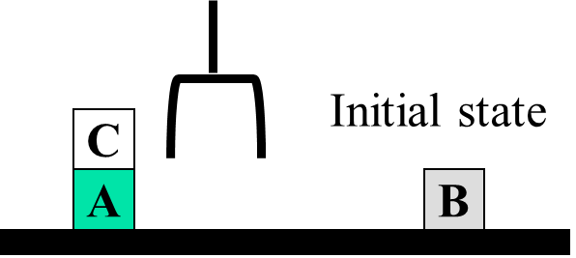
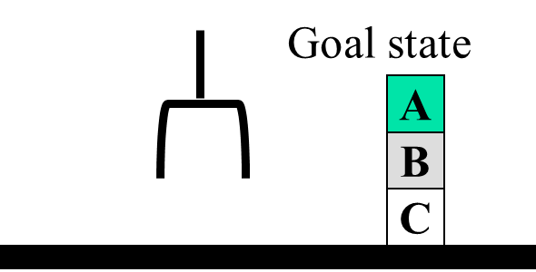
STRIPS - דוגמא
קיימים 3 בלוקים: A, B, C
מצב התחלתי: A ו-B על השולחן, C על A, אין בלוקים מעל C ו-B
מצב סופי: C על השולחן, A על B, B על C, אין בלוקים מעל A
פרדיקטים:
ON(x,y) – x נמצא על y
ON-TABLE(x) – x נמצא על השולחן
CLEAR(x) – לא קיים בלוק על x
ניתן להגדיר מספר אופרטורים:
1. Move(x,y,z) – להעביר את x מ-y ל-z
Preconditions – {ON(x,y),CLEAR(z),CLEAR(x)}
Add list – {ON(x,z),CLEAR(y)}
Delete list – {ON(x,y),CLEAR(z)}

Slide 44
STRIPS - דוגמא
,ON(x,y) ,ON-TABLE(x) CLEAR(x) ניתן להגדיר מספר אופרטורים:
2. Move-to-table(x,y) – להעביר את x מ-y לשולחן
Preconditions – {ON(x,y),CLEAR(x)}
Add list – {ON-TABLE(x),CLEAR(y)}
Delete list – {ON(x,y)}
3. Move-from-table(x,y) – להעביר את x מהשולחן ל-y
Preconditions – {ON-TABLE(x), CLEAR(x),CLEAR(y)}
Add list – {ON(x,y)}
Delete list – {ON-TABLE(x),CLEAR(y)}

Slide 45
STRIPS - דוגמא
מצב התחלתי:
{ON-TABLE(A), ON-TABLE(B), ON(C,A), CLEAR(C), CLEAR(B)}
מצב סופי:
{ON-TABLE(C), ON(A,B), ON(B,C),CLEAR(A)}
להשגת המטרה יש לבצע:
Move-to-table(C,A)
Move-from-table(B,C)
Move-from-table(A,B)

Slide 46
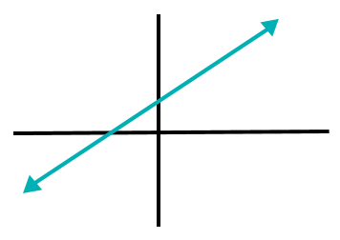
Linear planning
השגת תת-מטרה (sub-goal)
מעבר לתת-המטרה הבאה
עד אשר כל תתי-המטרות הושגו
בעיה שעלולה להיווצר:
כשנשיג תת-מטרה אחת נגרום למצב גרוע יותר עבור תת-מטרה אחרת (Sussman anomaly)

Slide 47
STRIPS - דוגמא (Sussman anomaly)
להשגת המטרה יש לבצע:
Move-to-table(C,A)
Move-from-table(B,C)
Move-from-table(A,B)
אם היינו משתמשים בתכנון לינארי יכל להיות מצב בו היינו מבצעים תחילה:
Move-from-table(B,C)
.......
במצב זה חלק חלק מהתת-מטרות הושגו אך חלק הורחקו מהשגה

Slide 48
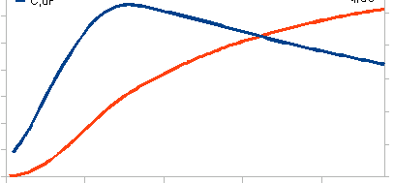
Non-Linear planning
פותרים קבוצה של תת-מטרות
בפועל מבצעים חיפוש על מרחב החיפוש הסופי
מתגבר על הבעיה שנוצרה בתכנון הלינארי

Slide 49
STRIPS
שימוש ב-Non-Linear planning, לדוגמא: עץ חיפוש
{ON-TABLE(A), ON-TABLE(B), ON(C,A), CLEAR(C), CLEAR(B)}
Move-to-table(C,A)
Move (C,A,B)
Move-from-table(B,C)
{ON-TABLE(A), ON-TABLE(B), ON-TABLE(C), CLEAR(C), CLEAR(B) , CLEAR(A)}
{ON-TABLE(A), ON(B,C), ON(C,A), CLEAR(B)}
{ON-TABLE(A), ON-TABLE(B), , ON(C,B), CLEAR(C), CLEAR(A)}
Goal
{ON-TABLE(C), ON(A,B), ON(B,C),CLEAR(A)}

